Slide 1
Системно-деятельностный подход в урочной деятельности младших школьников

Slide 2
Научиться играть на флейте можно только, играя самому.
Сократ.

Slide 3
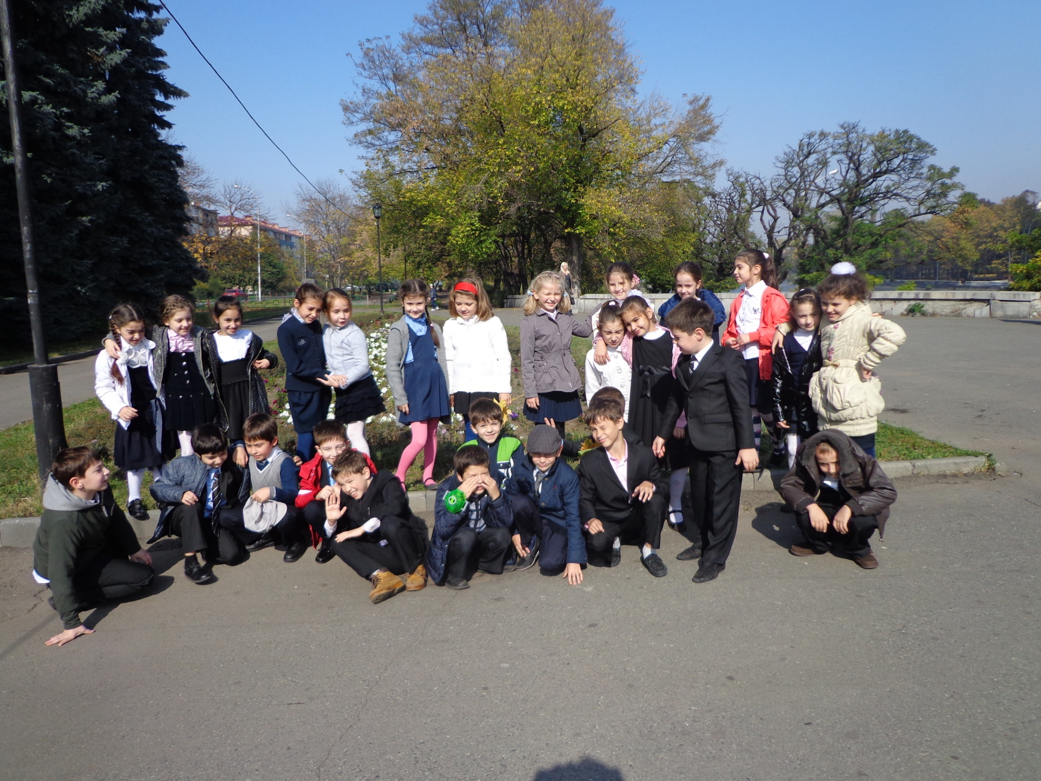

Slide 4
Использование данного метода в практике позволяет мне грамотно выстроить урок, включить каждого обучающегося в процесс «открытия» нового знания.
Структура уроков введения нового знания обычно имеет следующий вид:
I. Мотивирование к учебной деятельности (организационный момент) .

Slide 5
Приёмы работы:
в начале урока я высказываю добрые пожелания детям, предлагаю пожелать друг другу удачи (хлопки в ладони);
предлагаю детям подумать, что пригодится для успешной работы, дети высказываются;
девиз, эпиграф («С малой удачи начинается большой успех» и др.)

Slide 6
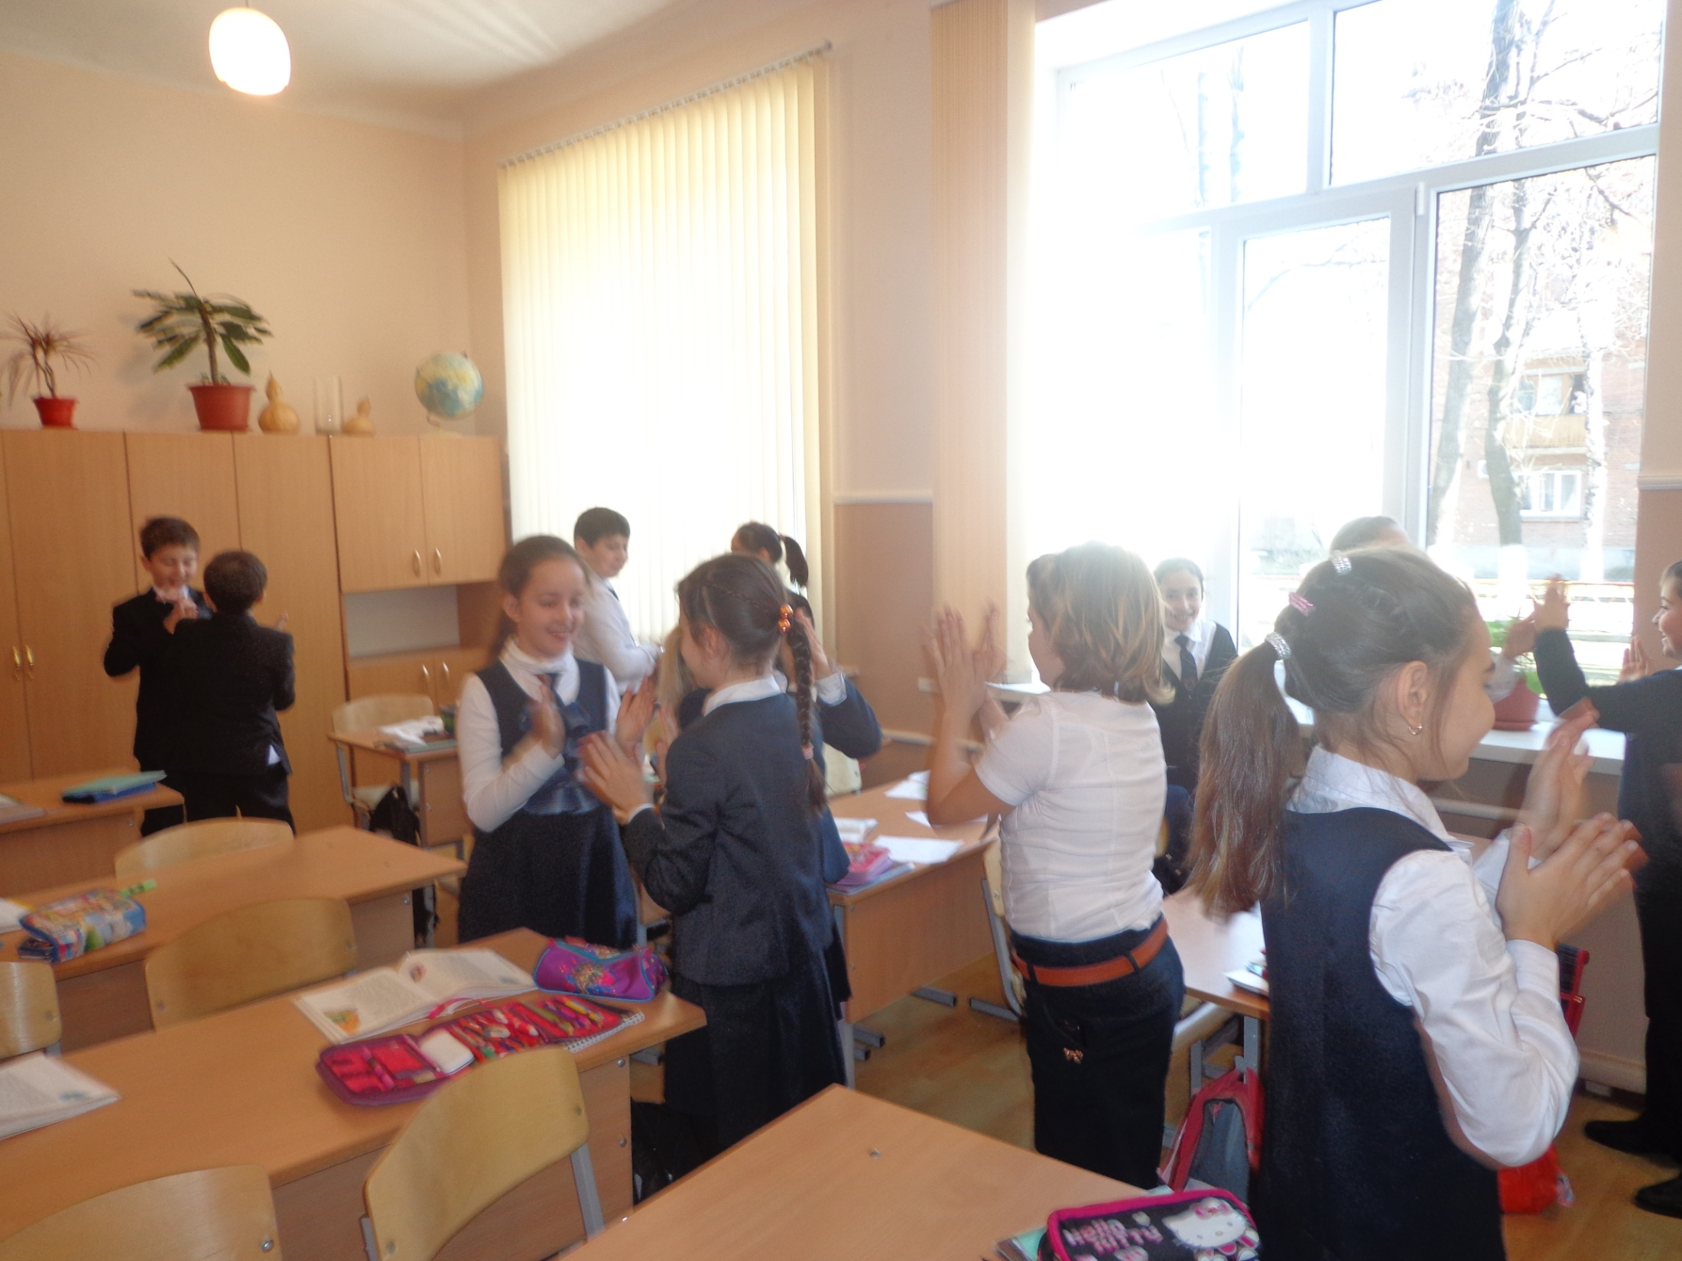

Slide 7
II.Актуализация и фиксирование индивидуального затруднения в пробном учебном действии .
Методы постановки учебной проблемы:
побуждающий, подводящий диалоги;
мотивирующий приём «яркое пятно» - сказки, легенды, фрагменты из художественной литературы, случаи из истории, науки, культуры, повседневной жизни, шутки и др.

Slide 8
III. Постановка учебной задачи .
Цель: обсуждение затруднения («Почему возникли затруднения?», «Чего мы ещё не знаем?»)

Slide 9
V. Открытие нового знания (построение проекта выхода из затруднения) .
На данном этапе учащиеся в коммуникативной форме обдумывают проект будущих учебных действий: ставят цель (целью всегда является устранение возникшего затруднения), согласовывают тему урока, выбирают способ, строят план достижения цели и определяют средства - алгоритмы, модели и т.д

Slide 10
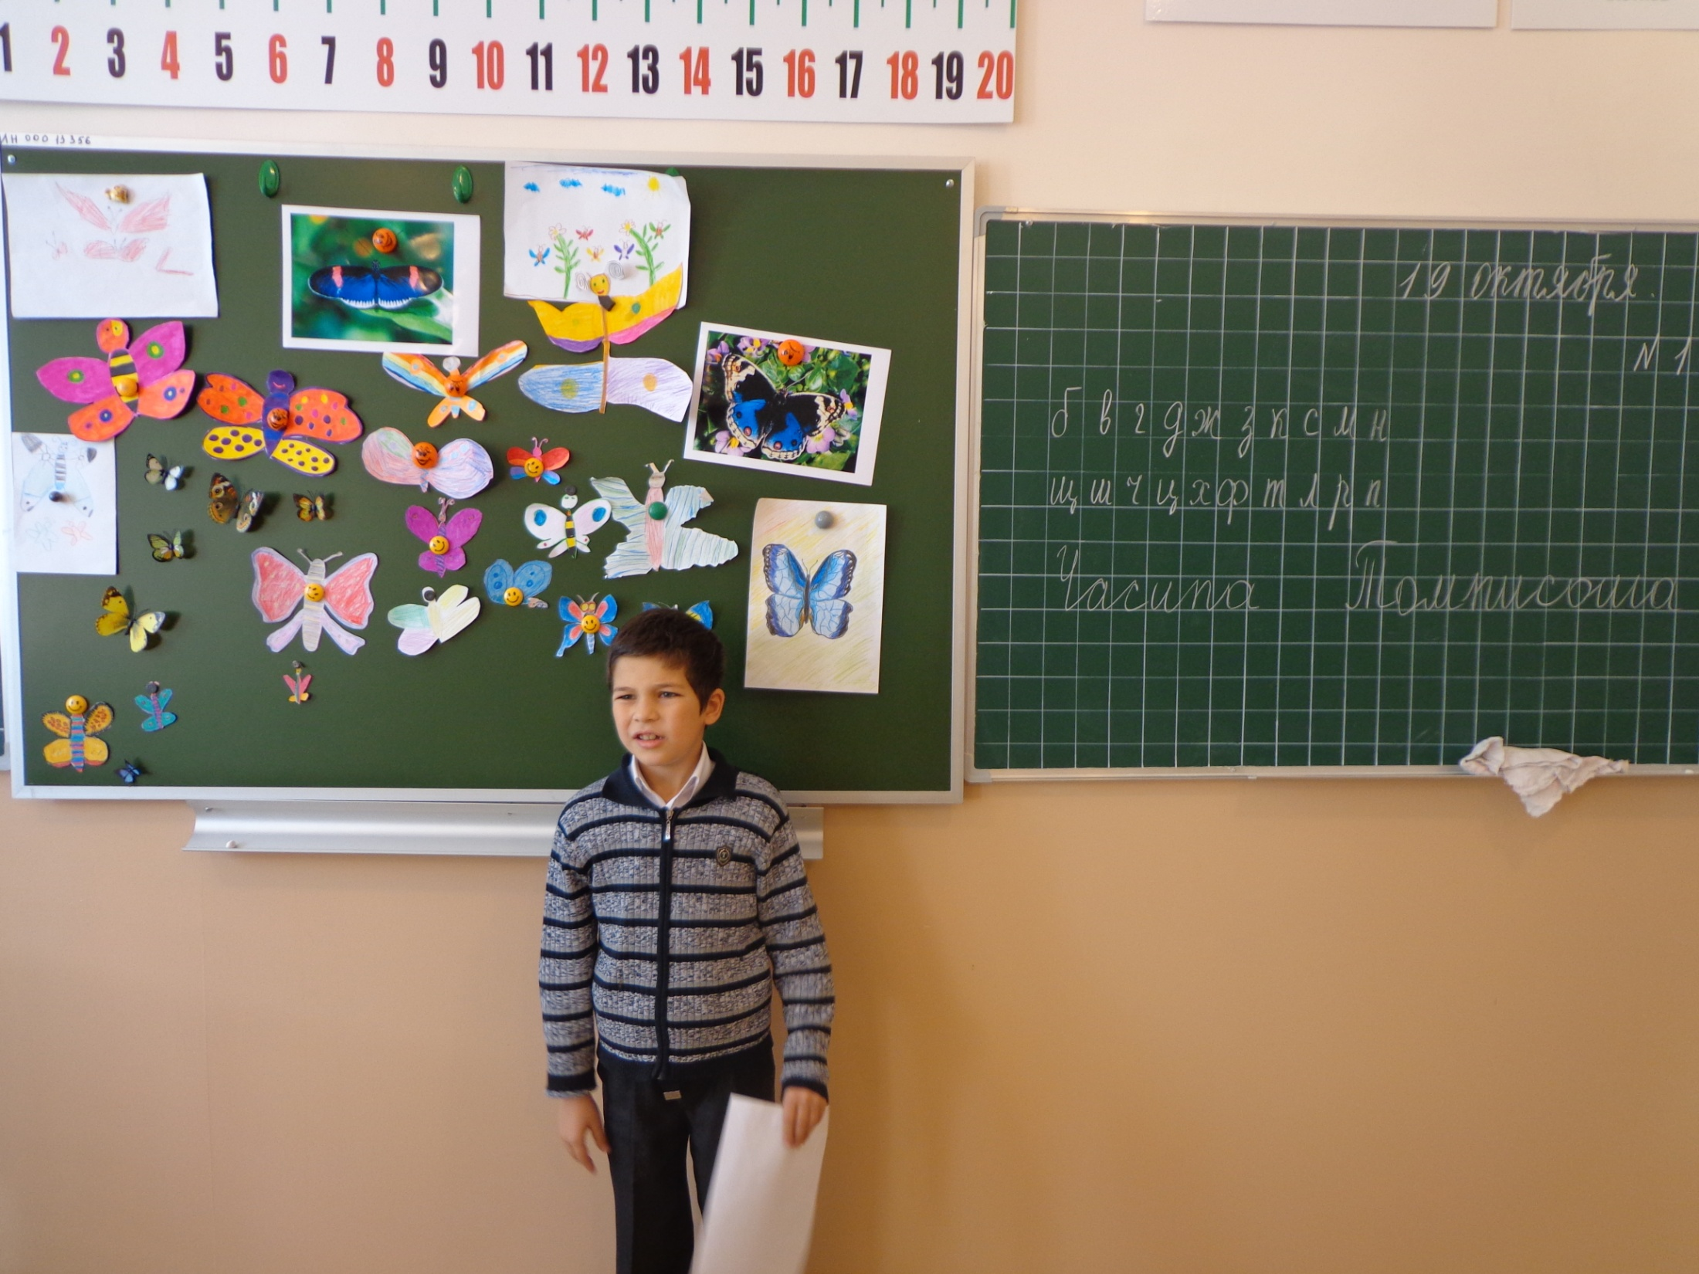

Slide 11
V. Первичное закрепление - 4-5 минут
Цель: проговаривание нового знания, (запись в виде опорного сигнала)
фронтальная работа, работа в парах;
комментирование, обозначение знаковыми символами.

Slide 12
VI. Самостоятельная работа с самопроверкой по образцу (эталону) .
Каждый должен для себя сделать вывод о том, что он уже умеет.
Письменно выполняется небольшая по объёму самостоятельная работа (2-3 типовых задания).
Самоконтроль, самопроверка.

Slide 13
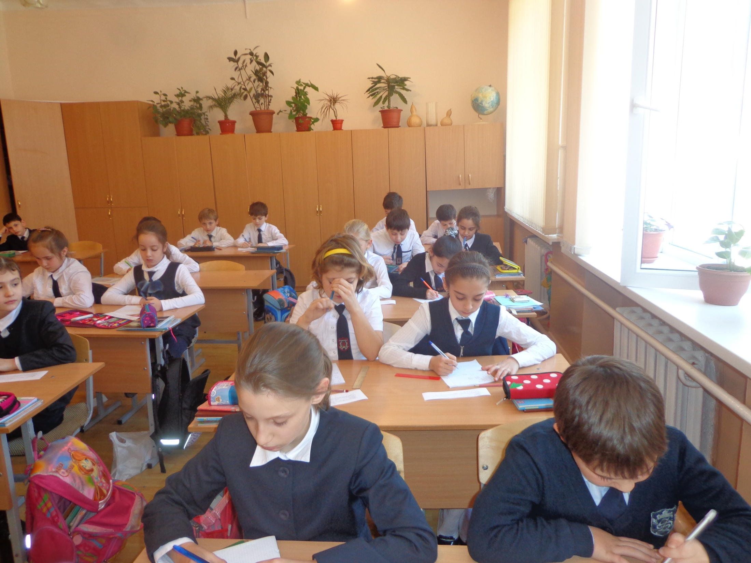

Slide 14
VII. Включение нового знания в систему знаний и повторение .
Сначала детям предлагаю задания, которые содержат
новый алгоритм, новое понятие.
Затем предлагаю задания, в которых новое знание используется вместе с изученными ранее.

Slide 15
VIII. Рефлексия учебной деятельности на уроке (итог) .
Цель: осознании обучающимися своей учебной деятельности, самооценка результатов своей деятельности и всего класса.
Вопросы:
Какую задачу ставили на уроке?
Удалось решить поставленную задачу?
Каким способом?
Какие получили результаты?
Что нужно сделать ещё?
Где можно применить новые знания?
Что на уроке у вас хорошо получилось?
Над чем ещё надо поработать?
и другие.

Slide 16
